Slide 1
請大家先預讀
約翰福音 11:1~12:50
吳黎生 牧師

Slide 2
主耶穌榮耀進入耶路撒冷
(約翰福音 11:1~12:50)

Slide 3
11:1 有一個患病的人，名叫拉撒路，住在伯大尼，就是馬利亞和她姊姊
馬大的村莊。 11:2 這馬利亞就是那用香膏抹主，又用頭髮擦他腳的；患病的拉撒路
是她的兄弟。 11:3 她姊妹兩個就打發人去見耶穌，說：「主啊，你所愛的人病了。」 11:4 耶穌聽見，就說：「這病不至於死，乃是為 神的榮耀，
叫 神的兒子因此得榮耀。」 11:5 耶穌素來愛馬大和她妹子並拉撒路。 11:6 聽見拉撒路病了，就在所居之地仍住了兩天。 11:7 然後對門徒說：「我們再往猶太去吧。」 11:8 門徒說：「拉比，猶太人近來要拿石頭打你，你還往那裡去嗎？」 11:9 耶穌回答說：「白日不是有十二小時嗎？人在白日走路，就不至
跌倒，因為看見這世上的光。 11:10 若在黑夜走路，就必跌倒，因為他沒有光。」

Slide 4
11:11 耶穌說了這話，隨後對他們說：「我們的朋友拉撒路睡了，
我去叫醒他。」
11:12 門徒說：「主啊，他若睡了，就必好了。」
11:13 耶穌這話是指著他死說的，他們卻以為是說照常睡了。
11:14 耶穌就明明地告訴他們說：「拉撒路死了。
11:15 我沒有在那裡就歡喜，這是為你們的緣故，好叫你們相信。
如今我們可以往他那裡去吧。」
11:16 多馬，又稱為低土馬，就對那同作門徒的說：「我們也去和他
同死吧。」
11:17 耶穌到了，就知道拉撒路在墳墓裡已經四天了。
11:18 伯大尼離耶路撒冷不遠，約有六里路。
11:19 有好些猶太人來看馬大和馬利亞，要為她們的兄弟安慰她們。
11:20 馬大聽見耶穌來了，就出去迎接他；馬利亞卻仍然坐在家裡。

Slide 5
11:21 馬大對耶穌說：「主啊，你若早在這裡，我兄弟必不死。
11:22 就是現在，我也知道，你無論向 神求甚麼， 神也必賜給你。」
11:23 耶穌說：「你兄弟必然復活。」
11:24 馬大說：「我知道在末日復活的時候，他必復活。」
11:25 耶穌對她說：「復活在我，生命也在我。信我的人雖然死了，
也必復活；
11:26 凡活著信我的人必永遠不死。你信這話嗎？」
11:27 馬大說：「主啊，是的，我信你是基督，是 神的兒子，就是
那要臨到世界的。」
11:28 馬大說了這話，就回去暗暗地叫她妹子馬利亞，說：「夫子來了，
叫你。」
11:29 馬利亞聽見了，就急忙起來，到耶穌那裡去。
11:30 那時，耶穌還沒有進村子，仍在馬大迎接他的地方。

Slide 6
11:31 那些同馬利亞在家裡安慰她的猶太人，見她急忙起來出去，
就跟著她，以為她要往墳墓那裡去哭。
11:32 馬利亞到了耶穌那裡，看見他，就俯伏在他腳前，說：「主啊，
你若早在這裡，我兄弟必不死。」
11:33 耶穌看見她哭，並看見與她同來的猶太人也哭，就心裡悲歎，
又甚憂愁，
11:34 便說：「你們把他安放在哪裡？」他們回答說：「請主來看。」
11:35 耶穌哭了。
11:36 猶太人就說：「你看他愛這人是何等懇切。」
11:37 其中有人說：「他既然開了瞎子的眼睛，豈不能叫這人不死嗎？」
11:38 耶穌又心裡悲歎，來到墳墓前；那墳墓是個洞，有一塊石頭擋著。
11:39 耶穌說：「你們把石頭挪開。」那死人的姊姊馬大對他說：
「主啊，他現在必是臭了，因為他死了已經四天了。」
11:40 耶穌說：「我不是對你說過，你若信，就必看見 神的榮耀嗎？」

Slide 7
11:41 他們就把石頭挪開。耶穌舉目望天，說：「父啊，我感謝你，
因為你已經聽我。
11:42 我也知道你常聽我，但我說這話是為周圍站著的眾人，叫他們
信是你差了我來。」
11:43 說了這話，就大聲呼叫說：「拉撒路出來！」
11:44 那死人就出來了，手腳裹著布，臉上包著手巾。耶穌對他們說：
「解開，叫他走！」
11:45 那些來看馬利亞的猶太人見了耶穌所做的事，就多有信他的；
11:46 但其中也有去見法利賽人的，將耶穌所做的事告訴他們。

Slide 8
一. 我是復活，我是生命 (11:1-44)
有一個患病的人，名叫拉撒路(神所幫助的人)，
住在伯大尼(悲慘之家)，
就是馬利亞和她姊姊馬大的村莊。
這馬利亞就是那用香膏抹主，
又用頭髮擦他腳的；患病的拉撒路是她的兄弟。
她姊妹兩個就打發人去見耶穌，說：
「主啊，你所愛的(phileo,視為朋友) 人病了。

Slide 9
一. 我是復活，我是生命 (11:1-44)
(但是) 耶穌聽見，就說：
「這病不至於死，乃是為 神的榮耀，
叫 神的兒子因此得榮耀。」
耶穌素來愛(agape) 馬大和她妹子並拉撒路。
聽見拉撒路病了，就在所居之地仍住(停留) 了兩天。
然後對門徒說：「我們再往(重回) 猶太去吧。」
主耶穌為何故意地
多耽擱兩天時間呢？

Slide 10
一. 我是復活，我是生命 (11:1-44)
門徒說：「拉比，猶太人近來要拿石頭打你，
你還往那裡去嗎？」
耶穌回答說：「白日不是有十二小時嗎？
人在白日走路，就不至跌倒，因為看見這世上的光。
在黑夜走路，就必跌倒，因為他沒有光(燈)。」
耶穌說了這話，隨後對他們說：
「我們的朋友拉撒路睡了，我去 (以便) 叫醒他。」
門徒說：「主啊，他若睡了，就必好了(保全,免於死亡)。」

Slide 11
一. 我是復活，我是生命 (11:1-44)
耶穌這話是指著(有關) 他死說的，他們卻以為是說照常睡了。
耶穌就(在那時) 明明地告訴他們說：「拉撒路死了。
我沒有在那裡就歡喜，這是為你們的緣故，好叫你們相信。
如今我們可以往他那裡去吧。」
多馬，又稱為低土馬，就對那同作門徒的說：
「我們也去和他同死吧。」
耶穌到了，就知道拉撒路在墳墓裡已經四天(第四天) 了。

Slide 12
第六講論 – 復活 (v.18-27)
伯大尼離耶路撒冷不遠，約有六里路(2.8公里)。
有好些猶太人來看馬大和馬利亞，要為她們的兄弟安慰她們。
A. 馬大和瑪利亞的信心
- 主啊，你若早在這裡，我兄弟必不死。
- 就是現在，我也知道，你無論向 神求甚麼，
神也必賜給你。

Slide 13
我是復活，我是生命
耶穌說：「你兄弟必然復活。」
馬大說：「我知道在末日復活的時候，他必復活。」
耶穌對她說：「復活在我，生命(永生, zoe) 也在我。
(我是復活，我是生命(永生, zoe))
信(信入, believe into) 我的人雖然死了，
也必復活(活著, 活, zao)；
凡活著(活著, 活, zao) 信(信入, believe into) 我的人
必永遠不死(into+永遠+不不+死)。你信這話嗎？」

Slide 14
第六講論 – 復活 (v.18-27)
伯大尼離耶路撒冷不遠，約有六里路(2.8公里)。
有好些猶太人來看馬大和馬利亞，要為她們的兄弟安慰她們。
A. 馬大和瑪利亞的信心
- 主啊，你若早在這裡，我兄弟必不死。
- 就是現在，我也知道，你無論向 神求甚麼，
神也必賜給你。
- 我知道在末日復活的時候，他必復活。
- 主啊，是的(的確是的)，我信(已經相信) 你是基督，
是 神的兒子，就是那要臨到世界的。

Slide 15
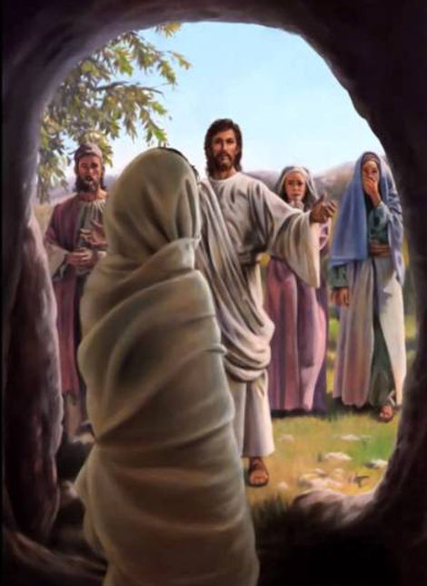
拉撒路死裡復活的神蹟 (v. 33-44)
耶穌看見她(馬利亞) 哭，
並看見與她同來的猶太人也哭，
就心裡悲歎(靈裡深深悸動)，
又甚憂愁(攪動+自己)，…
耶穌哭了(哭泣流淚)
猶太人就說：「你看他愛(phileo, 視為朋友) 這人是何等懇切。」(看哪！祂多麼愛他！)
耶穌又心裡悲歎(靈裡深深悸動)，來到墳墓前；

Slide 16
拉撒路死裡復活的神蹟 (v. 33-44)
耶穌說：「你們把石頭挪開。」
那死人的姊姊馬大對他說：
「主啊，他現在必是臭了，
因為他死了已經四天(第四天) 了。」

Slide 17
C. 主耶穌施行神蹟 – 顯出“我是復活!
耶穌說：「我不是對你說過，
你若信，就必看見 神的榮耀嗎？」
他們就把石頭挪開。
耶穌舉目望天，說：
「父啊，我感謝你，因為你已經聽我。
我也知道你常(總是) 聽我，
但我說這話是為周圍站著的眾人，
叫他們信是你差了我來。」

Slide 18
D. 釋放死亡的綑綁，讓人自由
說了這話，就大聲呼叫說：
「拉撒路出來！(來外面這裡!)」
那死人就出來了，手腳裹著布，
臉上包著手巾(面巾)。
耶穌對他們說：「解開(鬆綁)，叫他走！」

Slide 19
死裡復活大神蹟帶來分歧 (v.45-57)
A. 信入基督的
那些來看馬利亞的猶太人見了耶穌所做的事，
就多有信(信入) 他的；

Slide 20
死裡復活大神蹟帶來分歧 (v.45-57)
B. 要殺耶穌的
祭司長和法利賽人聚集公會，說：
「這人行好些神蹟(signs)，我們怎麼辦呢？
若這樣由著他，人人都要信(信入) 他，
羅馬人也要來奪我們的地土和我們的百姓(民族)。」
內中有一個人，名叫該亞法，本年作大祭司，對他們說：
「你們不知道甚麼。獨不想一個人替百姓死，
免得通國滅亡，就是你們的益處。」

Slide 21
B. 要殺耶穌的
他這話(說法) 不是出於自己，是因他本年作大祭司，
所以預言耶穌將要替這一國死；
也不但替這一國死，並要將 神四散的子民都聚集歸一(into one)。
從那日起，他們就商議(仔細考量) 要殺耶穌。
那時，祭司長和法利賽人早已吩咐說，
若有人知道耶穌在哪裡，就要報明，好去拿他。

Slide 22
12:1 逾越節前六日，耶穌來到伯大尼，就是他叫拉撒路從死裡復活之處。
12:2 有人在那裡給耶穌預備筵席；馬大伺候，拉撒路也在那同耶穌坐席
的人中。
12:3 馬利亞就拿著一斤極貴的真哪噠香膏，抹耶穌的腳，又用自己頭髮
去擦，屋裡就滿了膏的香氣。
12:4 有一個門徒，就是那將要賣耶穌的加略人猶大，
12:5 說：「這香膏為甚麼不賣三十兩銀子賙濟窮人呢？」
12:6 他說這話，並不是掛念窮人，乃因他是個賊，又帶著錢囊，常取
其中所存的。
12:7 耶穌說：「由她吧！她是為我安葬之日存留的。
12:8 因為常有窮人和你們同在，只是你們不常有我。」
12:9 有許多猶太人知道耶穌在那裡，就來了，不但是為耶穌的緣故，
也是要看他從死裡所復活的拉撒路。

Slide 23
12:10 但祭司長商議連拉撒路也要殺了；
12:11 因有好些猶太人為拉撒路的緣故，回去信了耶穌。
12:12 第二天，有許多上來過節的人聽見耶穌將到耶路撒冷，
12:13 就拿著棕樹枝出去迎接他，喊著說：和散那！奉主名來的
以色列王是應當稱頌的！
12:14 耶穌得了一個驢駒，就騎上，如經上所記的說：
12:15 錫安的民（原文是女子）哪，不要懼怕！你的王騎著驢駒來了。
12:16 這些事門徒起先不明白，等到耶穌得了榮耀以後才想起這話是
指著他寫的，並且眾人果然向他這樣行了。
12:17 當耶穌呼喚拉撒路，叫他從死復活出墳墓的時候，同耶穌在那裡
的眾人就作見證。
12:18 眾人因聽見耶穌行了這神蹟，就去迎接他。

Slide 24
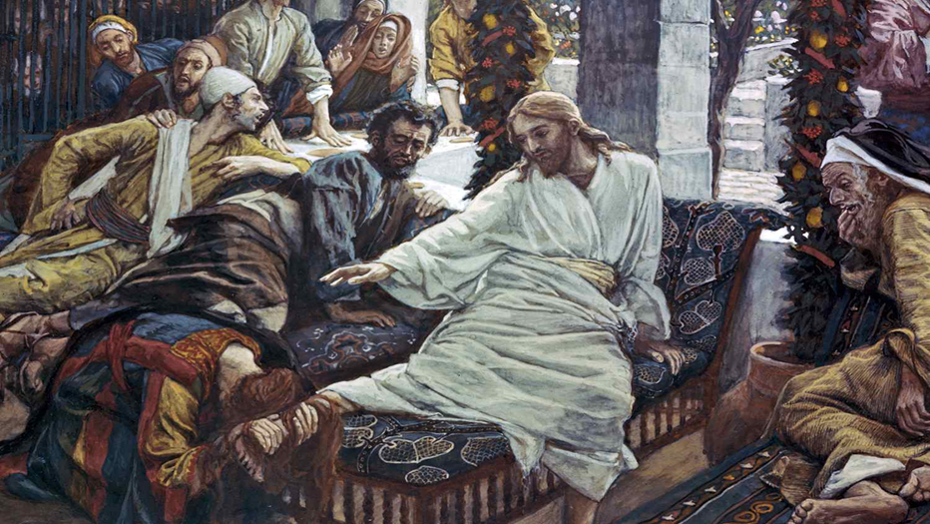
1. 在伯大尼的筵席 – 教會的縮影 (v.1-3)
逾越節前六日，耶穌來到伯大尼，
就是他叫拉撒路從死裡復活(醒來) 之處。
有人在那裡給耶穌預備筵席(晚宴)；
馬大伺候，拉撒路也在那同耶穌坐席(躺下,斜靠) 的人中。
馬利亞就拿著一斤
極貴的真(純) 哪噠香膏，
抹耶穌的腳，又用自己頭髮去擦，
屋裡就滿了膏的香氣。

Slide 25
2. 加略人猶大心生惡念 (v.4-8)
有一個門徒，就是那將要賣(交予) 耶穌的加略人猶大，
說：「這香膏為甚麼不賣三十兩銀子賙濟窮人呢？」
他說這話，並不是掛念(關心) 窮人，乃因他是個賊，
又帶著(擁有) 錢囊，常取其中所存的。
耶穌說：「由她吧！
她是為我安葬之日存留的。
因為常(總是) 有窮人和你們同在，
只是你們不常(總是) 有我。」

Slide 26
3. 因拉撒路從死裡復活神蹟而信入基督 (v.9-11)
有許多猶太人知道耶穌在那裡，就來了，
不但是為耶穌的緣故，也是要看他從死裡所復活的拉撒路。
但祭司長商議連拉撒路也要殺了；
因有好些猶太人為拉撒路的緣故，
回去信(信入) 了耶穌。

Slide 27
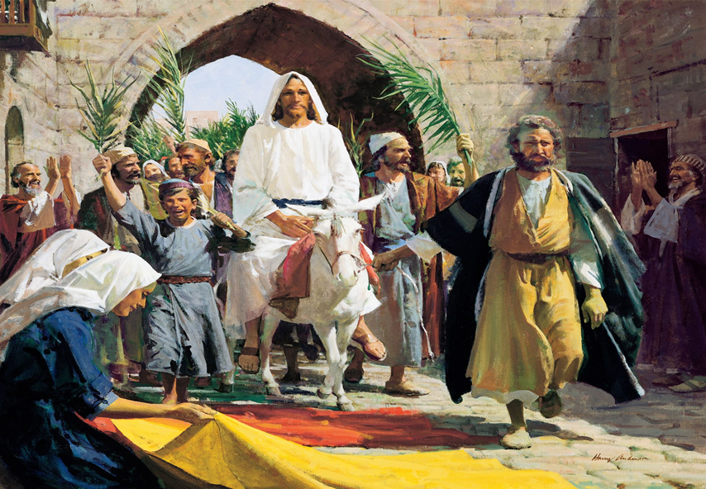
二. 耶穌騎驢進耶路撒冷 (12:12-19)
第二天，有許多上來過節的人聽見耶穌將到耶路撒冷，
就拿著棕樹枝出去迎接他，喊著說：
和散那！奉主名來的以色列王是應當稱頌的(讚美,祝福的)！
耶穌得了一個驢駒，就騎上，
如經上所記的說：
錫安的民(女子) 哪(看哪！) ，
不要懼怕！你的王騎著驢駒來了。

Slide 28
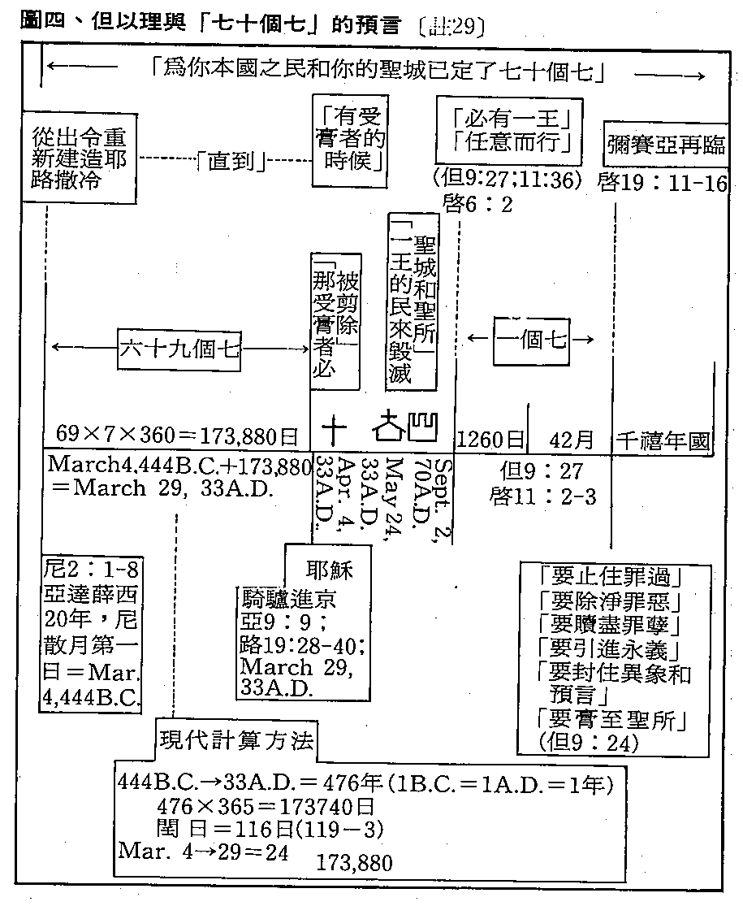

Slide 29
二. 耶穌騎驢進耶路撒冷 (12:12-19)
這些事門徒起先不明白(認識)，
等到(當) 耶穌得了榮耀(披上榮光) 以後
才想起這話是指著他寫的，並且眾人果然向他這樣行了。
當耶穌呼喚拉撒路，
叫他從死復活出墳墓的時候，
同耶穌在那裡的眾人就作見證。

Slide 30
二. 耶穌騎驢進耶路撒冷 (12:12-19)
眾人因聽見耶穌行了這神蹟，就去迎接(相會,見面) 他。
法利賽人彼此說：「看哪，你們是徒勞無益，
(看哪！) 世人(世界, cosmos) 都隨從他去了。」

Slide 31
三. 人子得榮耀的時候到了 (12:20-50)
那時，上來過節禮拜(敬拜) 的人中，
有幾個希臘人。
他們來見加利利伯賽大的腓力，求他說：「先生，我們願意見耶穌。」
腓力去告訴安得烈，
安得烈同腓力去告訴耶穌。

Slide 32
三. 人子得榮耀的時候到了 (12:20-50)
耶穌 (回答) 說：
「人子得榮耀(披上榮光) 的時候(hour) 到了。
為什麼主這時候說
得榮耀的時候到了？

Slide 33
三. 人子得榮耀的時候到了 (12:20-50)
我實實在在地告訴你們，
一粒麥子不落在地裡死了，仍舊是一粒，
若是死了，
就結出(帶來) 許多子粒來(果子,利益,好處)。

Slide 34
三. 人子得榮耀的時候到了 (12:20-50)
愛惜(phileo,喜愛,視為朋友) 自己生命的(魂)，就失喪生命(它)；
在這世上(世界) 恨惡自己生命的(魂)，
就要保守生命(它) 到永生(into zoe)。
若有人服事(聽使喚) 我，就當跟從我；
我在哪裡，服事我的人也要在那裡；
若有人服事(聽使喚) 我，
我父必尊重(敬重,評估) 他。

Slide 35
2. 榮耀了父的名，還要再榮耀 (v.27-33)
我現在心裡(魂, soul) 憂愁(攪動)，
我說甚麼才好呢？
父啊，救我脫離這時候(hour)；
但我原是為這時候(hour) 來的。
父啊，願你榮耀你的名！」
當時就有聲音從天上來，說：
「我已經榮耀了我的名，還要再榮耀。」

Slide 36
2. 榮耀了父的名，還要再榮耀 (v.27-33)
站在旁邊的眾人(群眾) 聽見，
就說：「打雷了。」
還有人說：「有天使對他說話。」
耶穌說：「這聲音不是為我，是為你們來的。
現在(這一刻) 這世界受審判，
(這一刻) 這世界的王要被趕出去。
我若從地上被舉起來，
就要吸引萬人(all) 來歸我。」
耶穌這話原是指著自己將要怎樣死說的。

Slide 37
3. 這人子是誰呢？ – 世界的光 (v.34-43)
眾人回答說：「我們聽見律法上有話說，
(既然) 基督是永存的(存到永遠)，
你怎麼說『人子必須被舉起來』呢？
這人子是誰呢？」
耶穌對他們說：「光(燈,火把) 在你們中間
還有不多的時候(少許的時期)，
應當趁著有光(燈,火把) 行走，
免得黑暗臨到你們；
那在黑暗裡行走的，不知道往何處去。

Slide 38
3. 這人子是誰呢？ – 世界的光 (v.34-43)
你們應當趁著有光(燈,火把)，
信從(信入, believe into) 這光(燈,火把)，
使你們成為光明(光,燈,火把) 之子。」
耶穌說了這話，就離開他們隱藏了。
他雖然在他們面前行了許多神蹟(指標, signs)，他們還是不信(信入)他。
這是要應驗先知以賽亞的話，說：
主啊，我們所傳的有誰信呢？
主的膀臂向誰顯露(啟示) 呢？

Slide 39
3. 這人子是誰呢？ – 世界的光 (v.34-43)
他們所以不能信，因為以賽亞又說：
主叫他們瞎了眼，硬了心，
免得他們眼睛看見，心裡明白(察覺,思考)，
回轉過來，我就醫治他們。
以賽亞因為看見他的榮耀，就指著他說這話。
雖然如此(儘管如此)，
官長中卻有好些信(信入) 他的，
只因法利賽人的緣故，
就不承認(公開,坦承)，恐怕被趕出會堂。

Slide 40
4. 凡信我的，不住在黑暗裡 (v. 44-50)
耶穌大聲(嘶喊)說：
「信(信入) 我的，不是信(信入) 我，
乃是信(信入) 那差我來的。
人看見(注視,察覺) 我，
就是看見(注視,察覺) 那差我來的。
我到世上(世界, cosmos) 來，乃是光(燈,火把)，(我這光，到世上來)
叫凡信(信入) 我的，不住在黑暗裡。

Slide 41
C. 主耶穌所講的道在末日要審判
若有人聽見我的話(瑞瑪, rhema) 不遵守，
我不審判(裁決) 他。
我來本不是要審判(裁決) 世界(世界, cosmos)，乃是要拯救世界。
棄絕我(視為無用,忽視)、
不領受我話(瑞瑪, rhema) 的人，有審判他的
就是我所講的道(logos) 在末日要審判他。

Slide 42
D. 主耶穌所講的是照著父對祂所說的
因為我沒有憑著自己講，
惟有差我來的父已經給我命令，
叫我說甚麼，講甚麼。
我也知道他的命令就是永生(zoe)。
故此，我所講的話正是照著父對我所說的。」

